Slide 1
В. В. Маяковский.
«Хорошее отношение к лошадям»

Slide 2
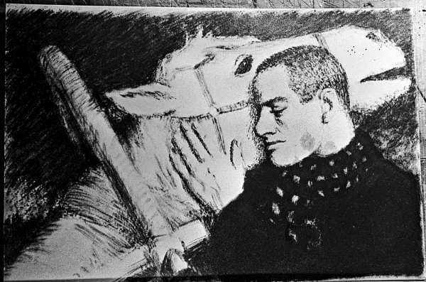
Сама личность Владимира Маяковского очень неординарна.
«Хорошее отношение к лошадям» написан в 1918 году и основан на реальном случае. Однажды Маяковский стал свидетелем того, как на Кузнецком мосту поскользнувшись, упала на круп рыжая лошадь. Собравшаяся толпа увидела повод для веселого смеха, и лишь поэт проявил к животному участие и сострадание.

Slide 3
Словарная работа
Гриб – мерзлые кочки на дороге, мерзлая грязь.
Круп – часть туловища лошади от спины до хвоста.
Кузнецкий мост – одна из центральных улиц в Москве.
Плеща – форма деепричастия, образованная от глагола «плескаться».
Клешить – от слова «клеш»: широкие книзу брюки, употреблено в значении «гулять».
Плоше – форма сравнительной степени, образованная поэтом от прилагательного «плохой».
« Ветром опита»—улица как бы напоена сырым, холодным воздухом;
Клёшить—неологизм от слова «клёш». «Клёшит» сытый человек, ищущий развлечений.

Slide 4
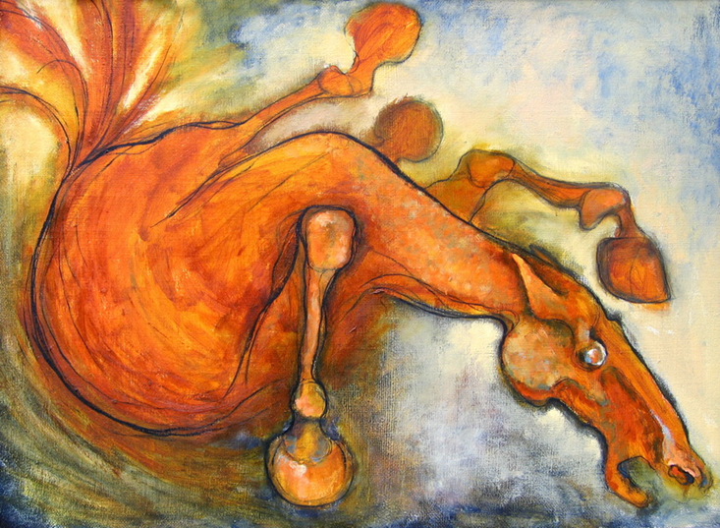
Анализ стихотворения
Для чего зеваки пришли на Кузнецкий мост?
Что значит «улица опрокинулась»
Что отличает лирического героя от толпы зевак?
Что увидел он и не увидели другие? Почему?
Почему слова, обращенные к лошади , взяты в кавычки? Как их произносит герой: вслух или про себя?

Slide 5
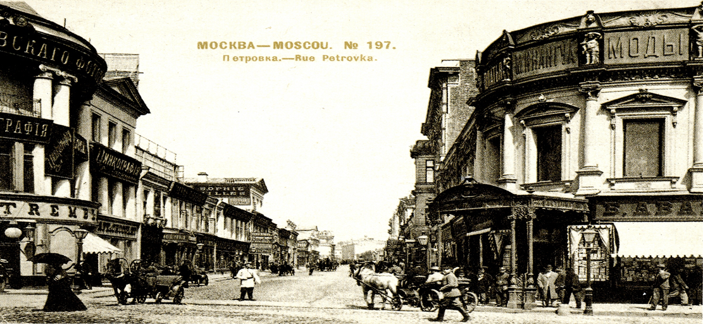
Образ улицы

Slide 6

Образ улицы
Льдом обута
Ветром опита
Штаны клешить
Скользкая
Холодная
Праздная

Slide 7
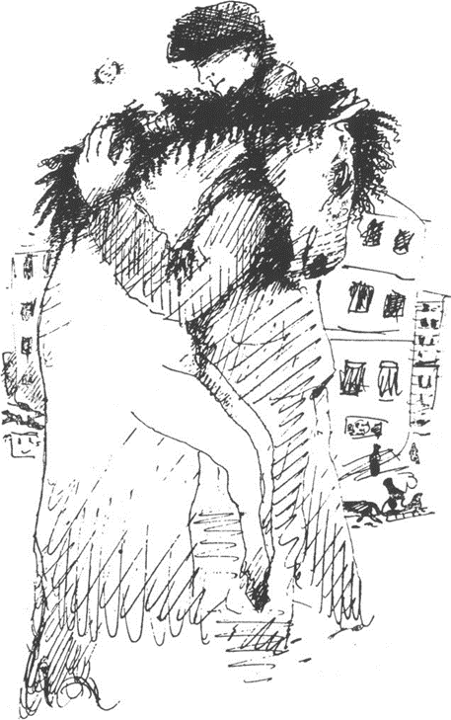
Образ лирического героя
Тоска вылилась плеща
Не вмешивал в вой ему
Лошадь-деточка
Слушайте
Вы думаете…

Slide 8
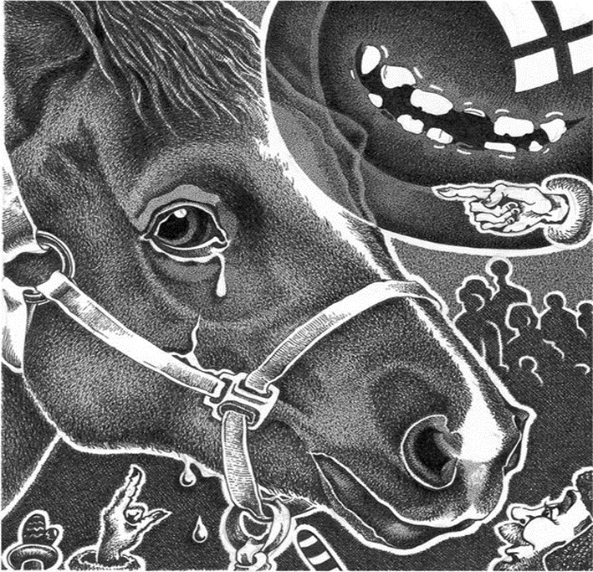
Образ лощади
Глаза лошадиные
За каплищей каплища
Глаголы:
рванулась
встала
ржанула
пошла веселая

Slide 9
Дать характеристику образу
Улица | Лошадь | Лирический герой

Slide 10
Название стихотворения
Первоначально это стихотворение называлось «Отношение к лошадям». Впоследствии поэт изменил название: «Хорошее отношение к лошадям».
Как вы думаете, почему?

Slide 11
Домашнее задание:
Как Маяковский изображает зевак в стихотворении "Хорошее отношение к лошадям" ?
Как вы понимаете слова: "Деточка, /все мы немножно лошади, / каждый из нас по-своему лошадь"?
К чему призывает читателей поэт? В чем главная мысль стихотворения "Хорошее отношение к лошадям"?

